Slide 1
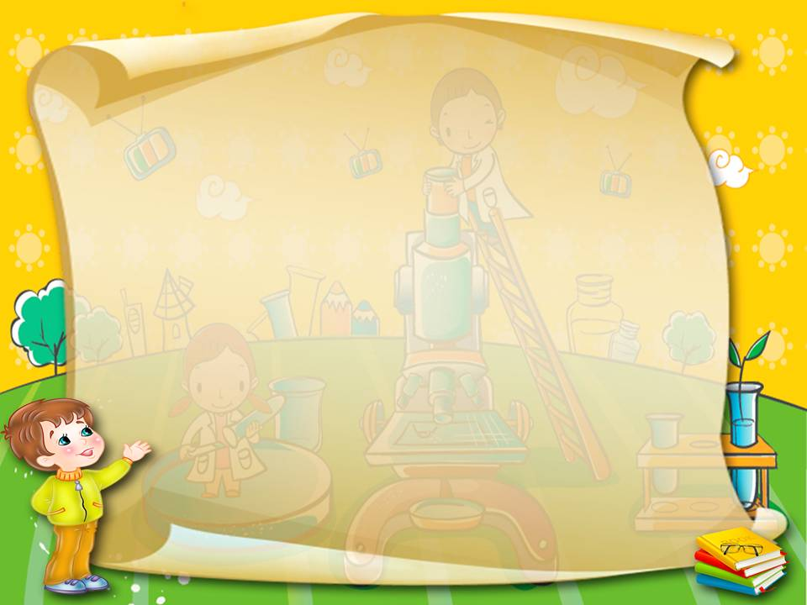
Организация развивающей предметно-пространственной среды для развития детей раннего возраста в соответствии требованиям ФГОС и Сан Пин.
Подготовила: воспитатель МКДОУ»Д/сад им.Г.Махачева» Гамзатова Анисат Б.
2018год
Казбековский район с.Буртунай

Slide 2
«Нет такой стороны воспитания, на которую обстановка не оказывала бы влияния, нет способности, которая не находилась бы в прямой зависимости от непосредственно окружающего ребенка конкретного мира… Тот, кому удастся создать такую обстановку, облегчит свой труд в высшей степени. Среди нее ребенок будет жить – развиваться собственной самодовлеющей жизнью, его духовный рост будет совершенствоваться из самого себя, от природы…» Е. И. Тихеева

Slide 3
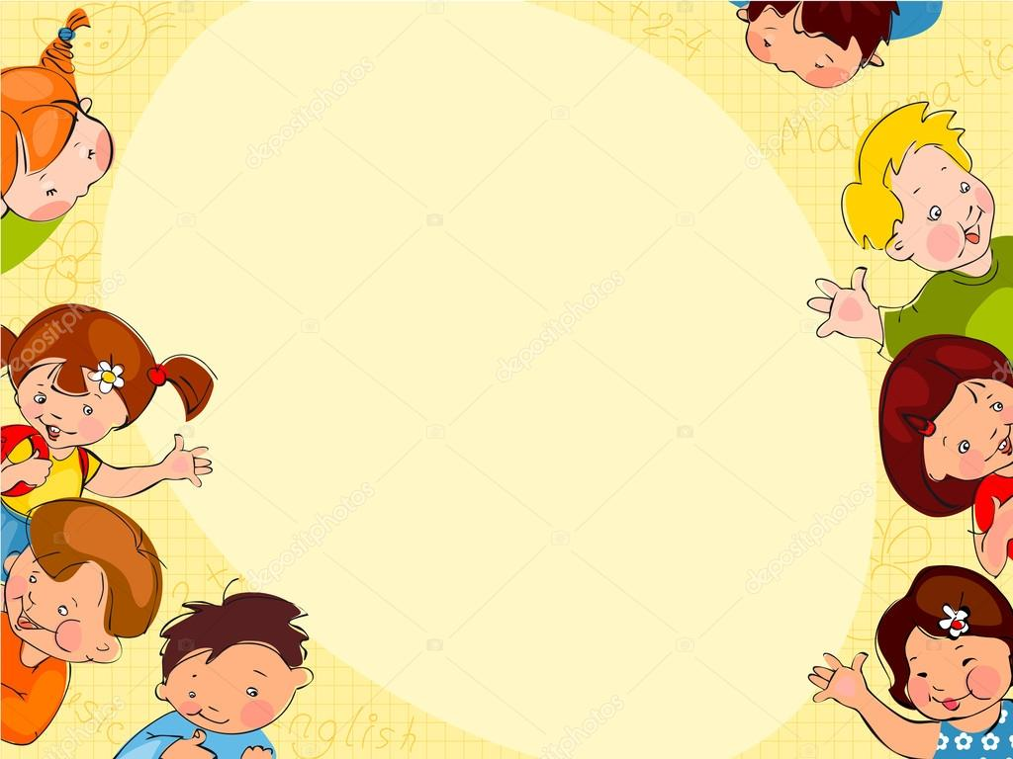
Развивающая предметно-пространственная среда
– это часть образовательной
среды, представленная специально
организованным пространством (помещением, участком), материалами, оборудованием и инвентарём для развития детей дошкольного возраста в соответствии с возрастными особенностями, охраной и укреплением здоровья, а также коррекцией недостатков их развития.

Slide 5
Развивающая предметно-пространственная среда должна быть:
1. содержательно-насыщенной, 2. трансформируемой, 3. полифункциональной, 4. вариативной, 5. доступной 6. безопасной.

Slide 6
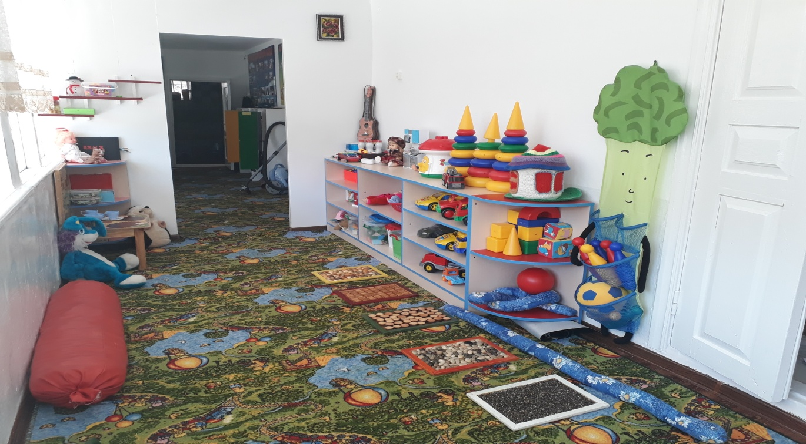
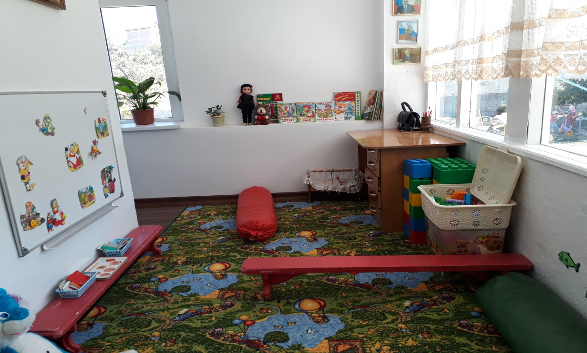

Slide 7
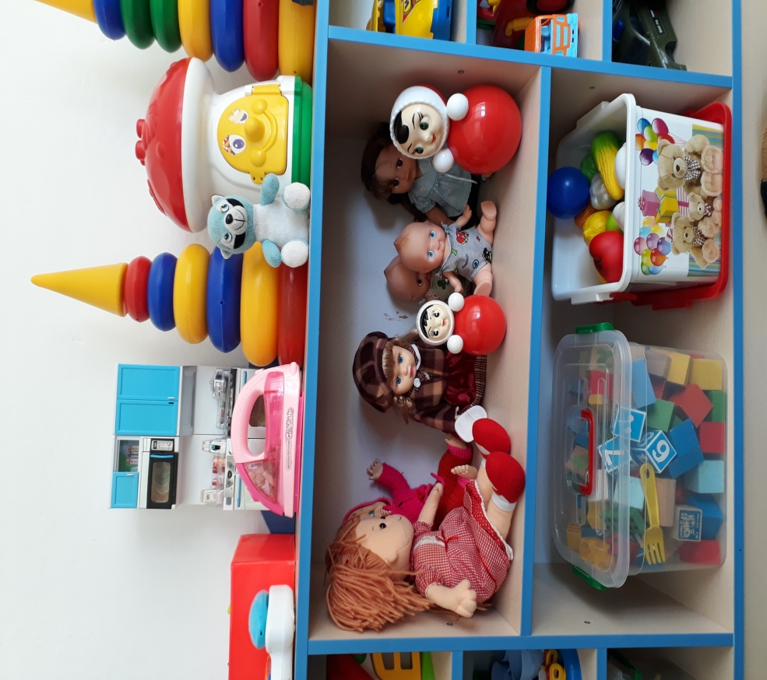
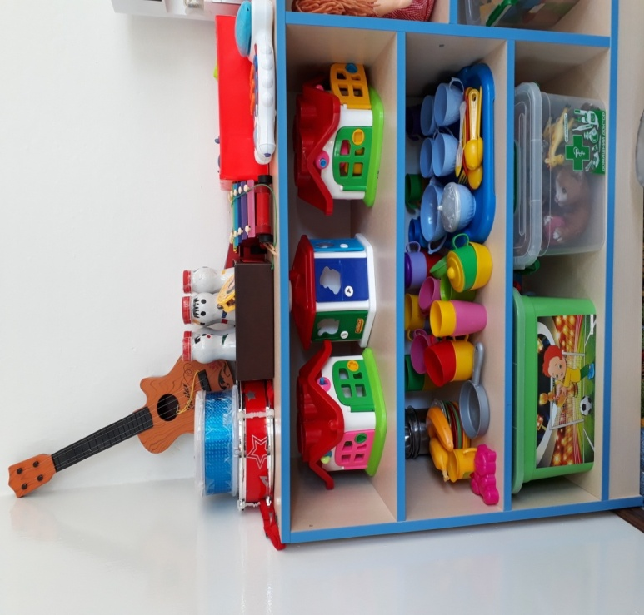
«Уголок для девочек» Куклы, бантики, коляски, Сумочки, посуда…. Тут девчонок государство И порядок всюду. Будущей хозяйке Много надо знать - Пироги постряпать, Платье постирать.

Slide 8
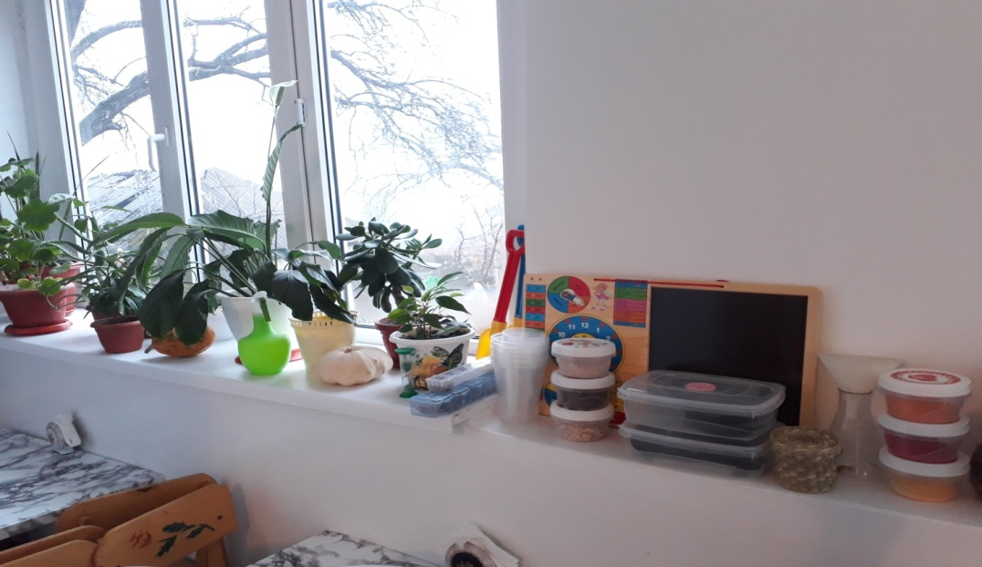
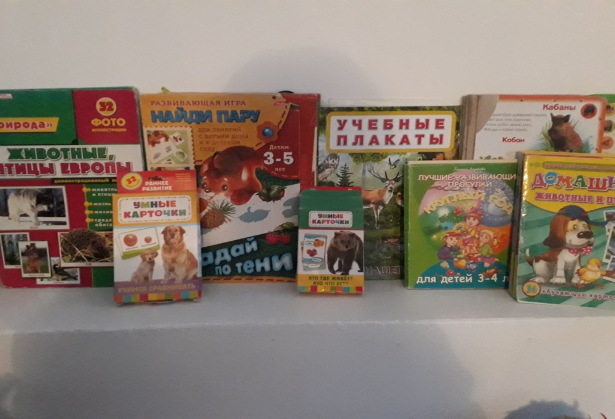
Без природы в мире людям
Даже дня прожить нельзя.
Так давайте к ней мы будем
Относиться ,как друзья.

Slide 9
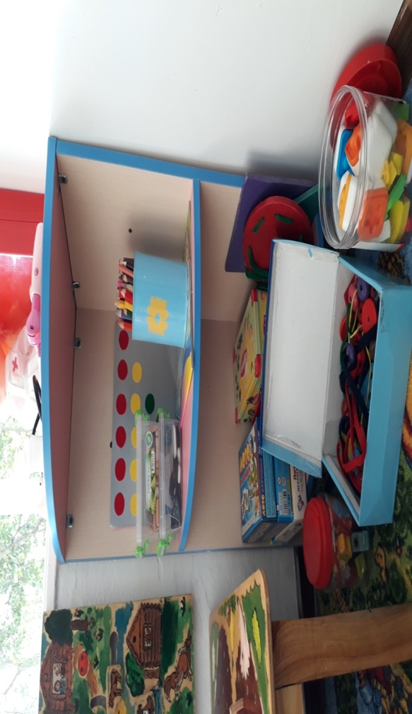
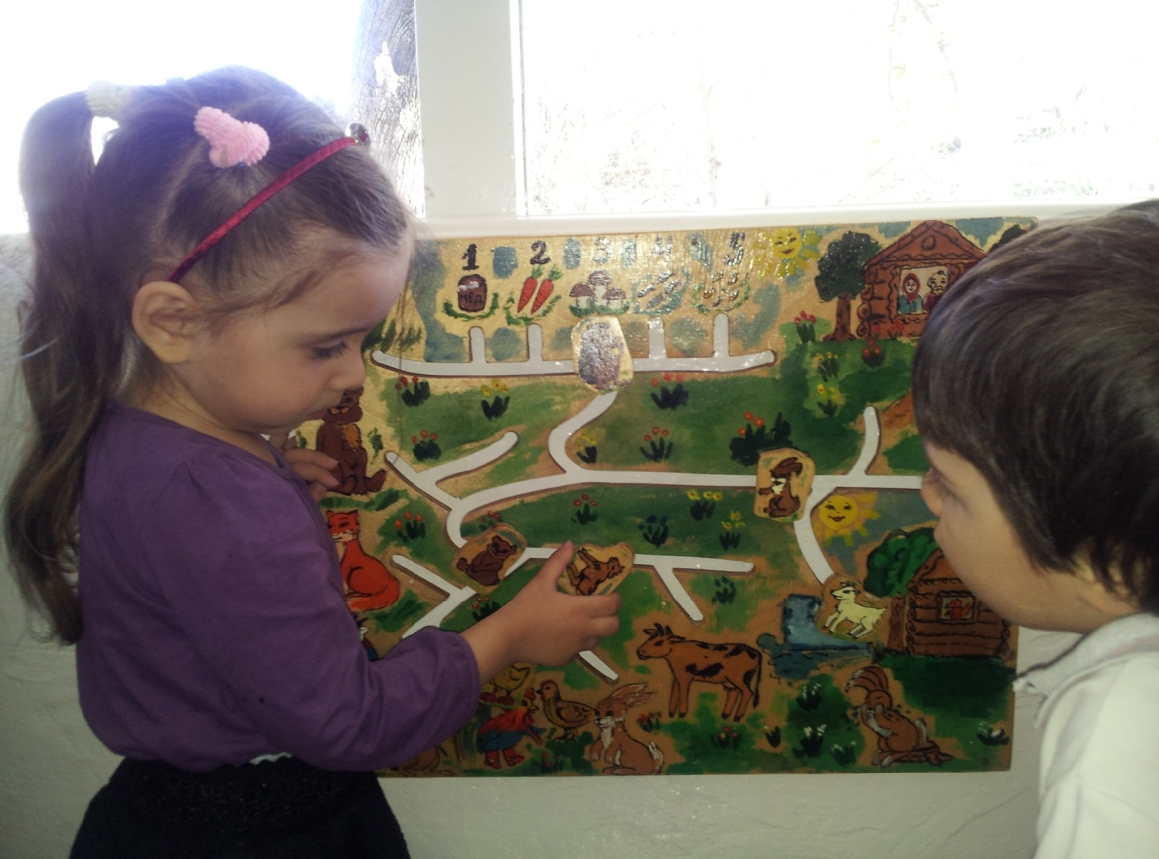

Slide 10
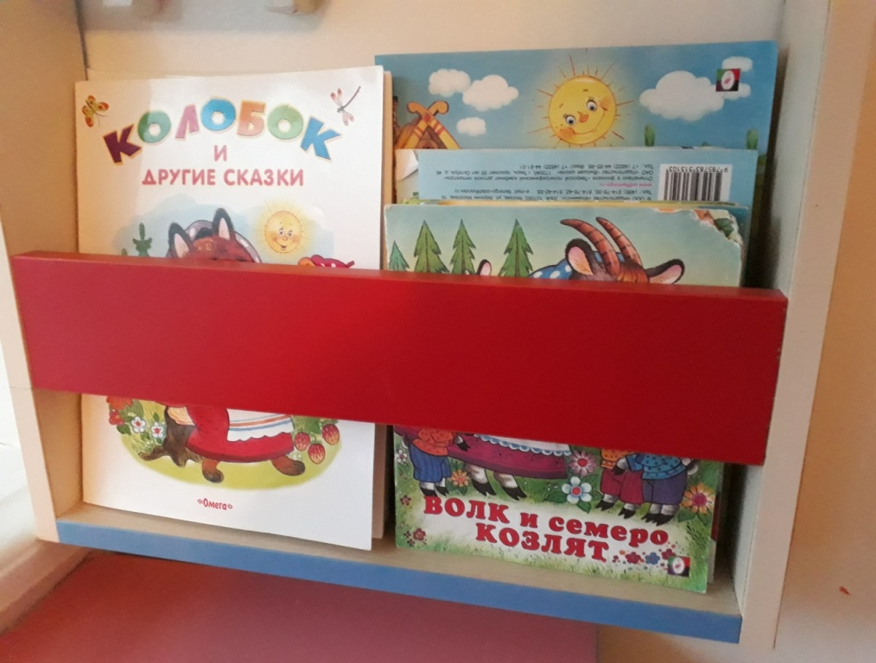
Что за чудо эти книжки! Очень любят их детишки! Регулярно мы читаем, Много знаний получаем!

Slide 11
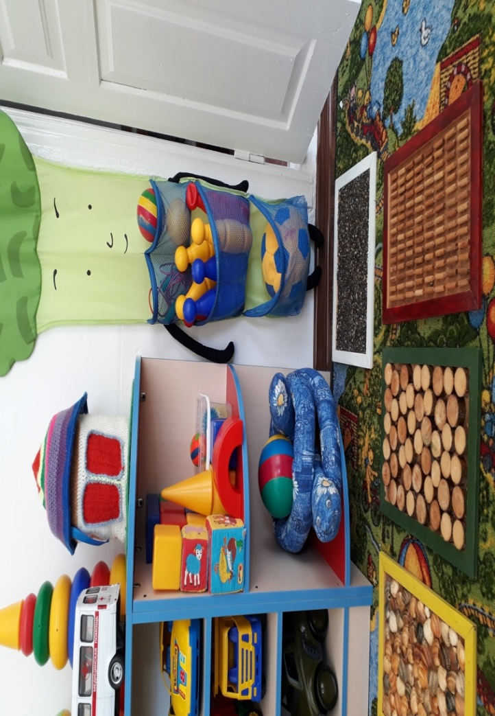
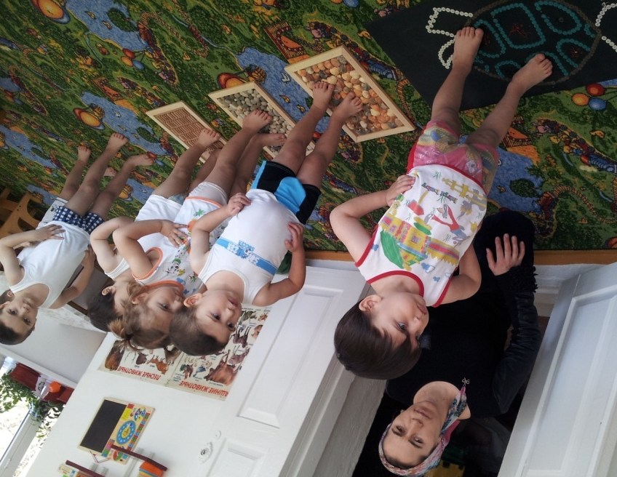
Вам представить мы хотим Уголок спортивный! Хочешь ты здоровым быть? Двигайся активно!

Slide 12
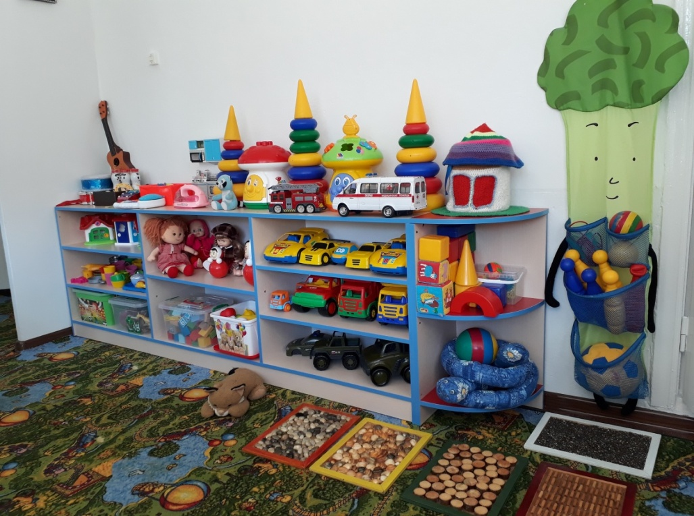

Slide 13
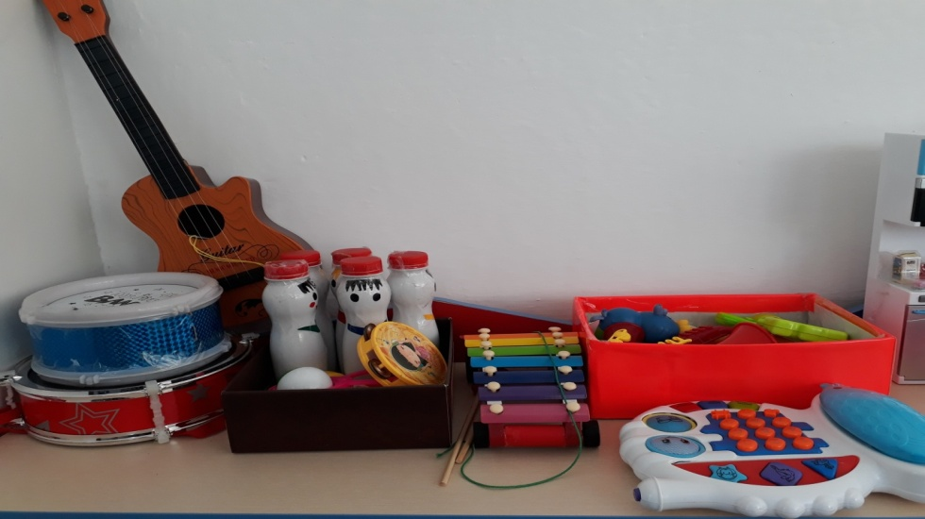
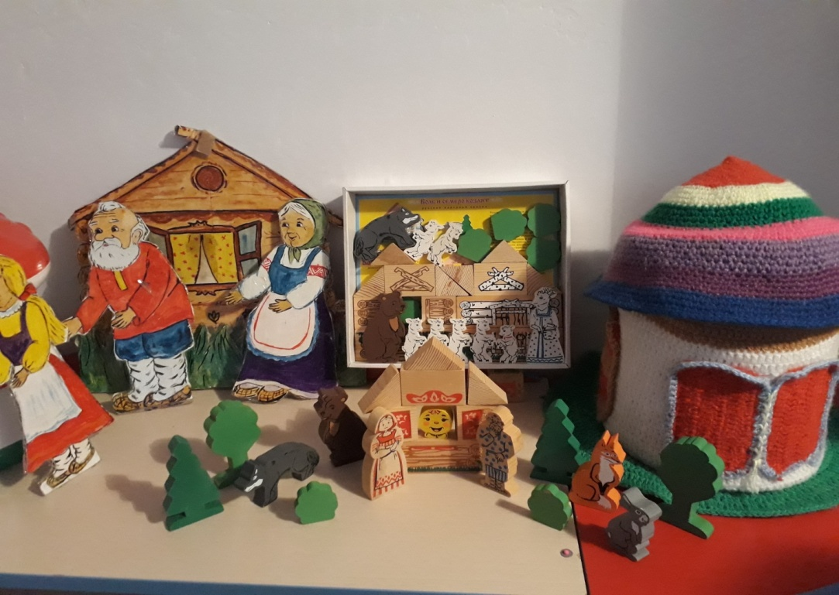
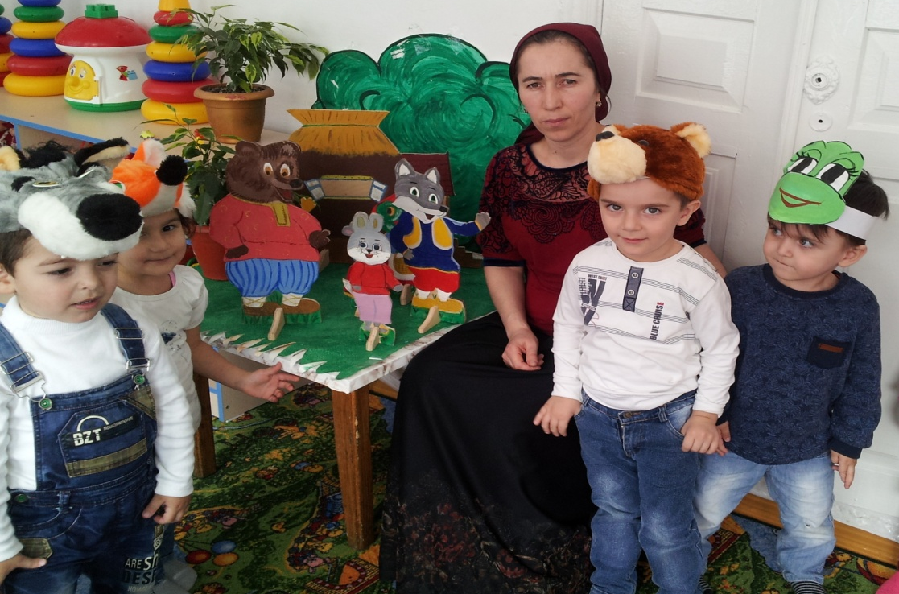
«Музыкально – театральный»
Артистов нам не занимать,
Умеем петь и танцевать,
Роли разные играем,
В тексте слов не забываем!

Slide 14
Детский доктор утром рано Надевает свой халат, Руки моет он под краном, В кабинет зовет ребят.

Slide 15
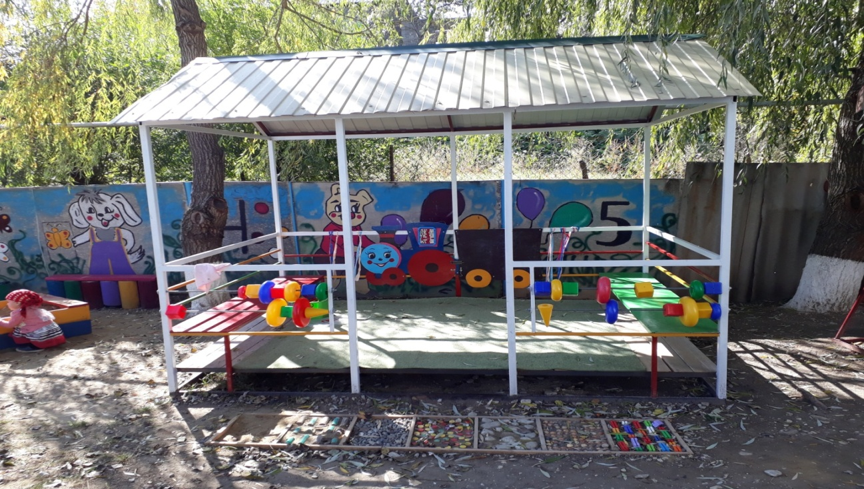

Slide 16
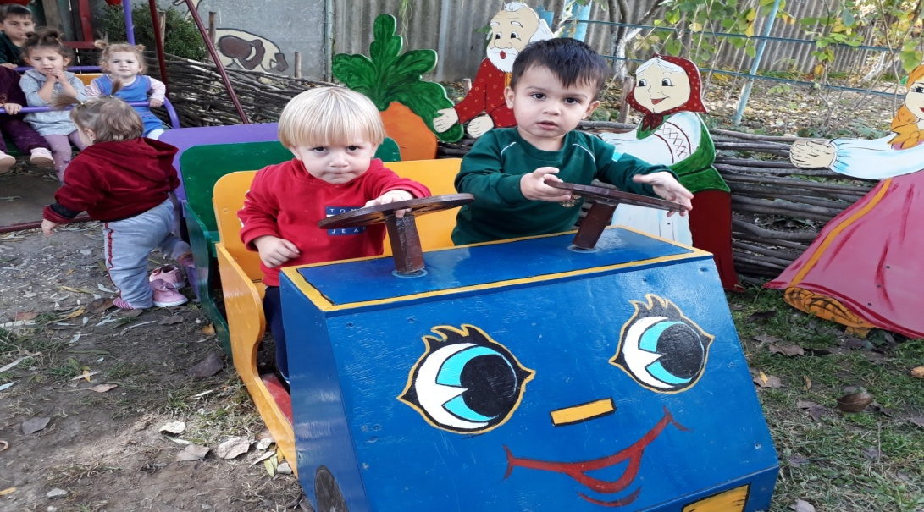
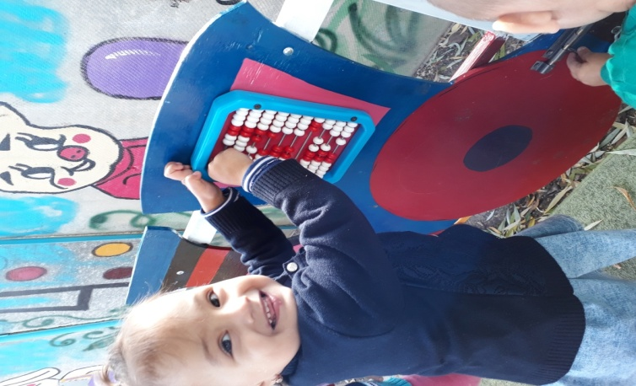
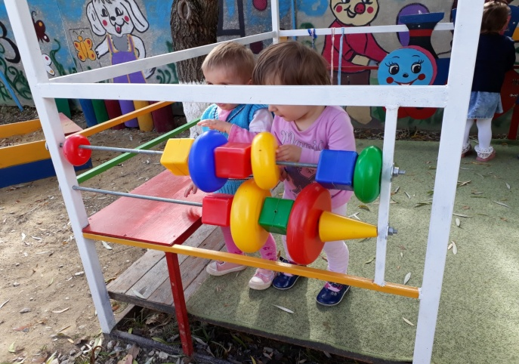

Slide 17
Ребенок – это маленький росток,
Который холим, любим и лелеем.
Ребенок – это маленький цветок,
Мы всей душой его согреем.
Пусть на большом его пути
Погода будет только ясной.
Расти, росточек наш, расти,
И превратись в цветок прекрасный.

Slide 18
Заключение
Каждый ребенок в своем развитии испытывает несомненное влияние семьи, ее быта, культурных предпочтений. В детском саду обстановка всех помещений служит одной задачей для воспитания и развития ребенка в коллективе. Создание такой благоприятной обстановки – большое искусство, включающее в себя разумную и красивую организацию пространства и его элементов. В развивающей среде, окружающей ребенка, должна быть заложена возможность того, что и ребенок становится творцом своего предметного мира, в процессе личностно-развивающего взаимодействия со взрослыми, сверстниками становится творцом своей личности.

Slide 19
Спасибо за внимание !

